Slide 1

Control prenatal
CATEDRA DE OBSTETRICIA
2026
Dra. Gonzalez Alejandra

Slide 2
CONTROL PRENATAL
Serie de contactos, entrevistas o visitas programadas de la embarazada con el equipo de salud, con el objetivo de vigilar la evolución del embarazo y obtener una adecuada preparación para el parto y la crianza del niño

Slide 3
CARACTERISTICAS DEL CONTROL PRENATAL
PRECOZ
PERIODICO
COMPLETO
AMPLIA COVERTURA

Slide 4
OBJETIVOS
Brindar contenido educativo para la salud de la madre
Prevenir, diagnosticar y tratar las complicaciones del embarazo
Vigilar el crecimiento y vitalidad del feto
Detectar y tratar enfermedades maternas
Aliviar molestias y síntomas asociados al embarazo
Preparar a la embarazada física y psicológicamente para el nacimiento

Slide 5
DIAGNOSTICO DE EMBARAZO
pensar en embarazo, en toda mujer con ciclos regulares que presentan un atraso en su menstruación o ante la presencia de cualquier cambio en sus características (cantidad, duración).
El diagnostico se basa en:
      Signos de presunción (M. generales)
      Signos de probabilidad (M. locales)
      Signos de certeza

Slide 6
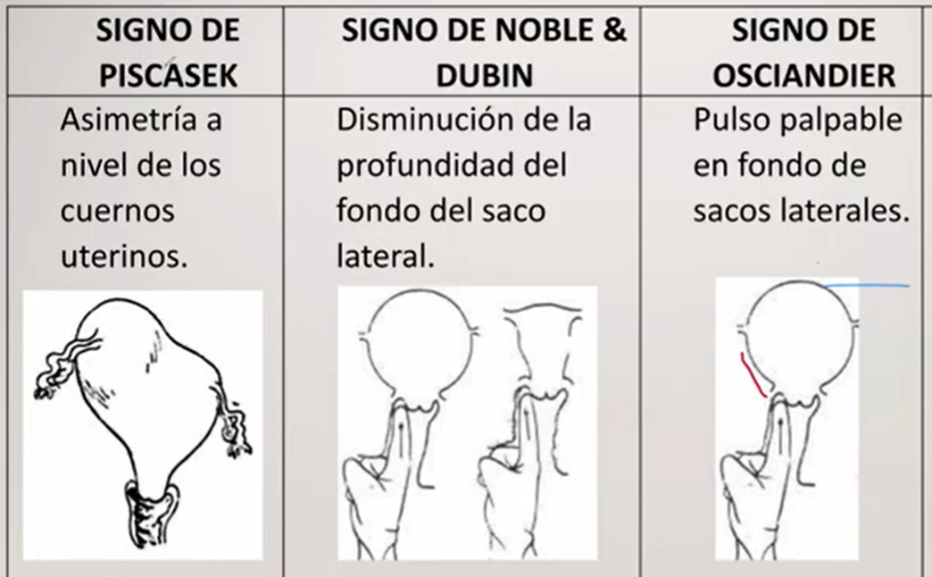

Slide 7
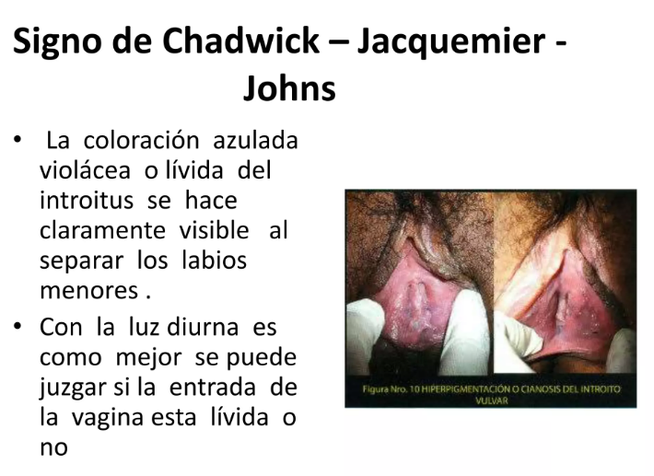

Slide 8
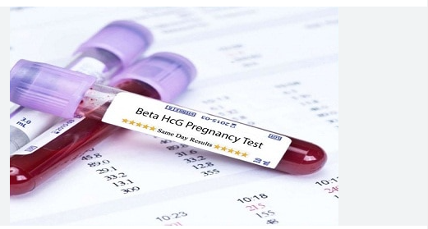
Determinación sub beta hcg

Slide 9
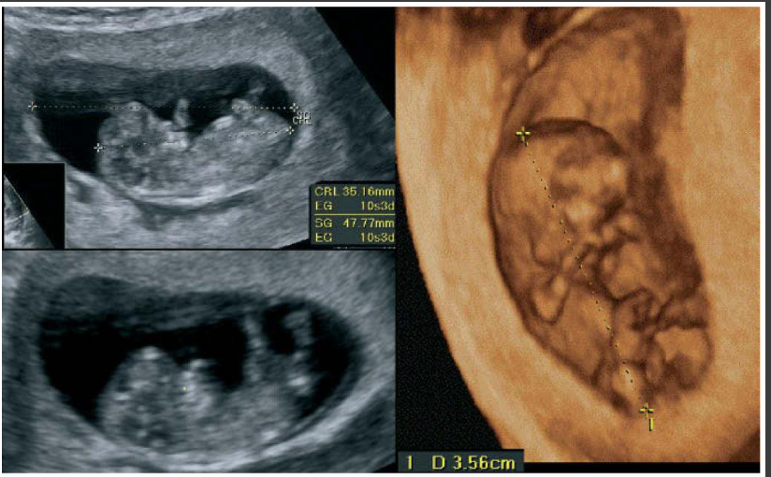

Slide 10
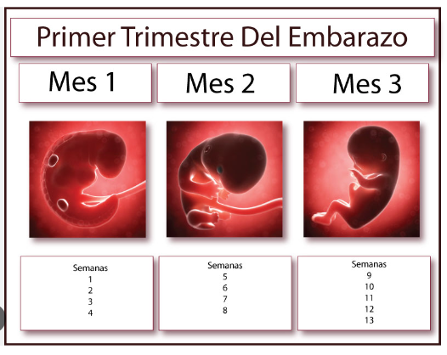

Slide 11
EVALUACION DE RIESGO
A- Características individuales o condiciones socio-demográficas desfavorables
Edad
Ocupación
Nutrición
Analfabetismo
B- Antecedentes obstétricos
C- Patología del embarazo actual
D- Patologías maternas previas al embarazo

Slide 12
CALCULO DE EDAD GESTACIONAL
FUM: En mujeres con FUM confiable y ciclos regulares. CON EL GESTOGRAMA Y CALCULADORAS ON LINE
Biometría ecográfica: antes de las 14 semanas. Se calcula generalmente por la medida de la longitud embrionaria máxima.

Slide 13
EXAMEN FISICO
Inspección de piel, mucosas, hidratación, cianosis, etc.
Inspección de los miembros inferiores (várices, edemas).
Palpación abdominal, puño percusión lumbar.
Auscultación cardiaca. Detección de cardiopatías.
Tensión arterial ( en todos los controles prenatales)
Medidas de talla y peso. IMC

Slide 14
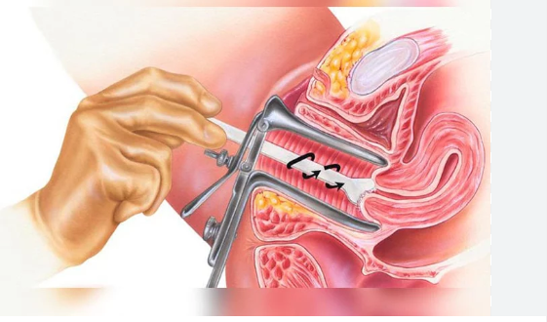
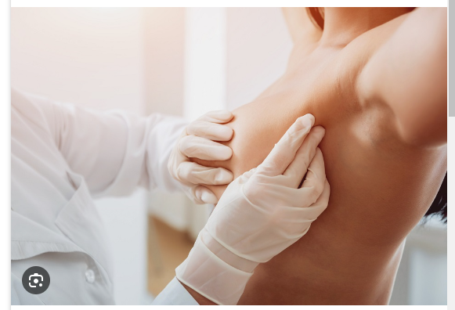
Examen ginecológico: inspección vulvo-perineal.
Pap y colposcopía.
Examen mamario.
Examen odontológico
Evaluación nutricional

Slide 15

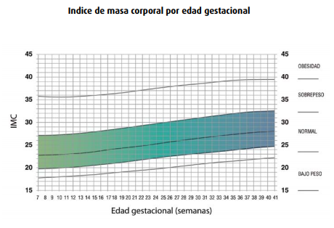
EXAMEN DEL ESTADO NUTRICIONAL
Evaluación de la ganancia de peso de la embarazada y en la mujer que planifica embarazarse
se utiliza:
Índice de masa corporal según la edad gestacional

Slide 16
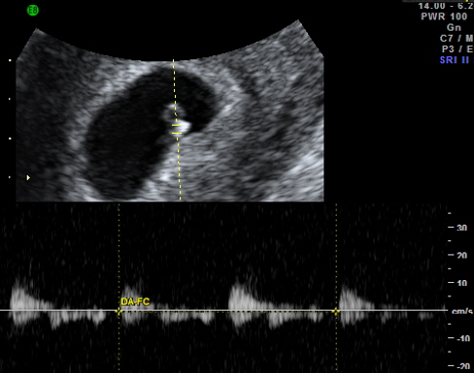
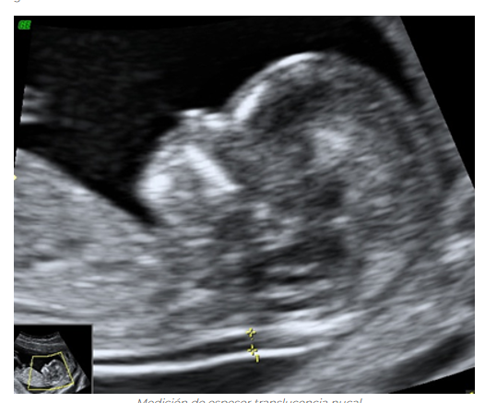
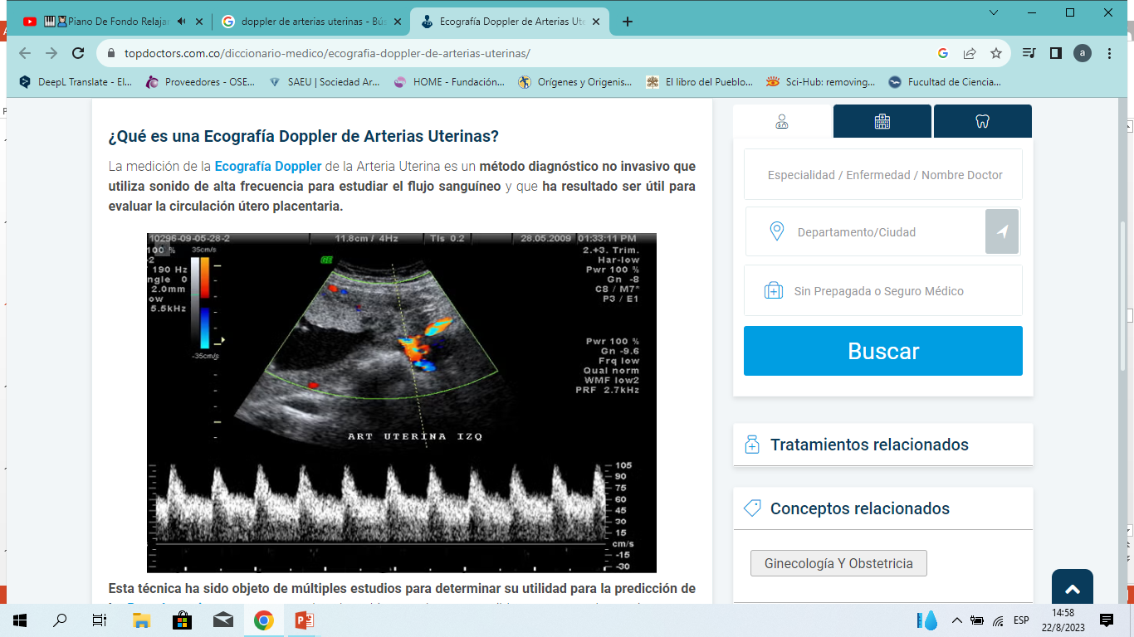
ECOGRAFIA DEL 1° TRIMESTRE
EMBARAZO DE 6 SEM
ECOGRAFIA OBSTETRICA CON DOPPLER DE ARTERIAS UTERINAS
EMBARAZO 11 a 13,6 SEM

Slide 17
laboratorio
Hemograma
Glucemia
Urea
Creatinina
Tsh- t4 libre- atpo
Perfil lipídico
Serología (HIV, aGshb, toxoplasmosis, Chagas, vdrl)
Coagulograma, rcto. de plaquetas
Urocultivo, antibiograma, tóxicos en orina

Slide 18
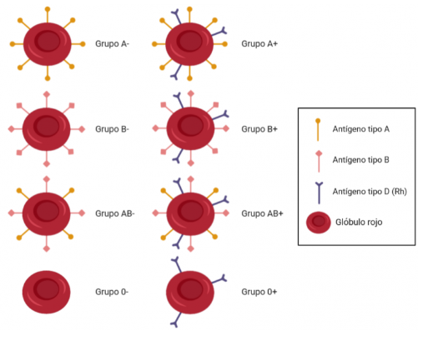
HEMOTERAPIA
GRUPO SANGUINEO
FACTOR RH

Slide 19
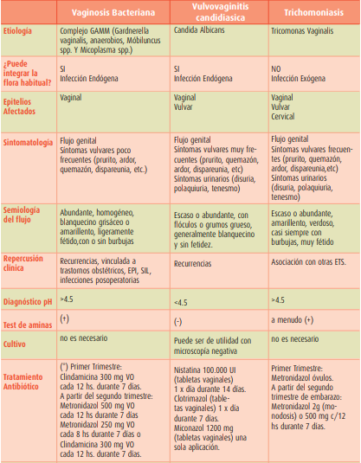
I
N
F
E
C
C
I
Ó
N
V
U
L
V
O
V
A
G
I
N
A
L

Slide 20
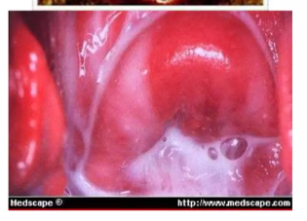
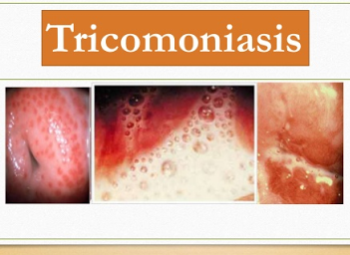
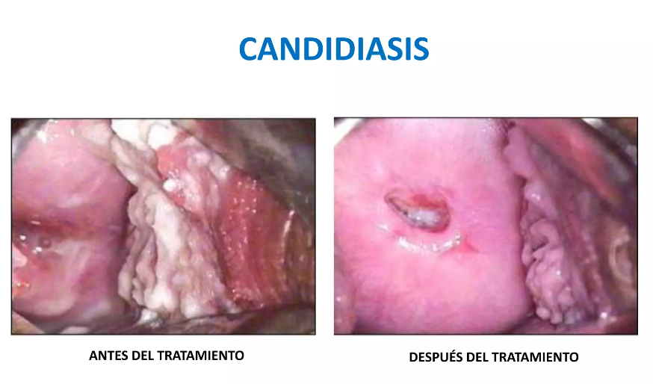

Slide 21
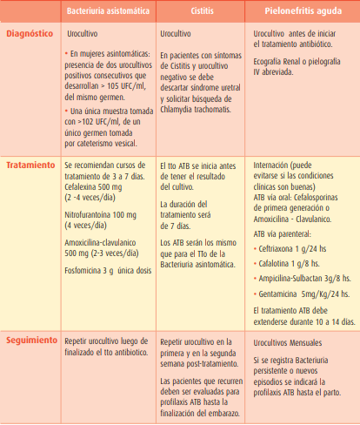
I
N
F
E
C
C
I
Ó
N
U
R
I
N
A
R
I
A

Slide 22

INDICACIONES MEDICAS
AC. FOLICO 5 MG/DIA (lo ideal es suministrarlo en periodo preconcepcional, para prevenir el defecto del tubo neural)
METOCLOPRAMIDA GTAS O COMPRIMIDOS (CADA 6-8 HORAS)
VACUNACION ANTIGRIPAL, COMPLETAR ESQUEMAS (HB, DT, COVID)
TTO DE PATOLOGIAS DETECTADAS
Alimentación saludable y actividad física
No consumo de tóxicos (drogas ilícitas, tabaquismo o alcohol)
SIGNOS DE ALARMA

Slide 23
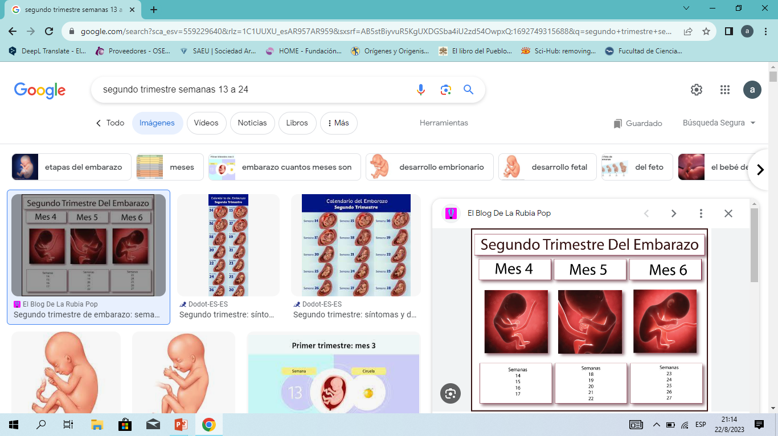

Slide 24
En cada consulta
Se realizara evaluación de riesgo de cada embarazada
Se revisaran los estudios solicitados
Se realizara la derivación oportuna

Slide 25
EXAMEN FISICO Y OBSTETRICO
CONTROL DE TA
PESO
IMC
ALTURA UTERINA, MAF, FCF

Slide 26
Importancia del control de la ta
Los trastornos hipertensivos complican alrededor del 10% de las embarazadas.
La Preeclampsia y eclampsia (formas severas) representan el 4,4 % de todos los nacimientos
En Argentina la preeclampsia es la primera causa de morbimortalidad materna y perinatal.
Marcador de riesgo cardiovascular futuro

Slide 27
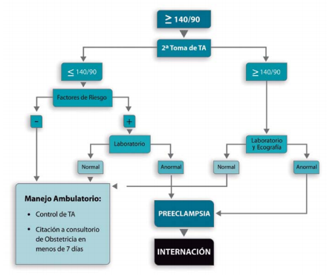

Slide 28
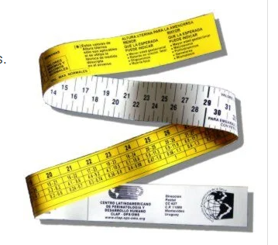
CONTROL DE ALTURA UTERINA

Slide 29
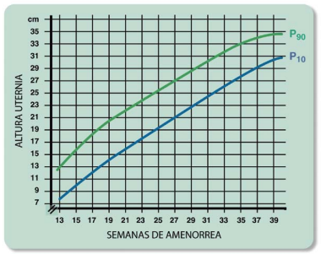
CURVA DE ALTURA UTERINA EN FUNCIÓN DE LA
EDAD GESTACIONAL

Slide 30
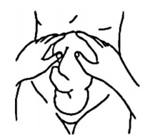
Diagnóstico de la presentación fetal
Maniobras de Leopold
Primera maniobra de Leopold:
Hunde los bordes cubitales de ambas manos en la parte superior del abdomen, tratando de abarcar por completo el fondo del útero.
Con esta maniobra, se apreciar la altura del útero y se palpa el polo que ocupa el fondo uterino. El polo pelviano es grande, blanduzco, desigual y no pelotea. El polo cefálico, por el contrario, es redondeado, liso, irreductible, duro y pelotea.

Slide 31

Segunda maniobra de Leopold:
Palpando los flancos, se determina situación y ubicación del dorso fetal

Slide 32
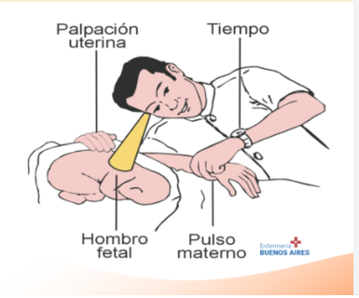
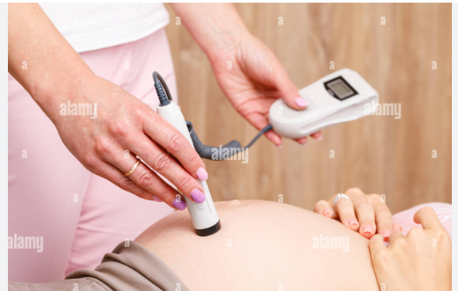
ASCULTACIÓN DE LATIDOS FETAL
ESTETOSCOPIO DE PINARD
DETECTOR DE LATIDOS DOPPLER

Slide 33
ESTUDIOS COMPLEMENTARIOS
PTGO (24 a 28 semanas)
UROCULTIVO
HEMOGRAMA
Serología
Coombs indirecta

Slide 34
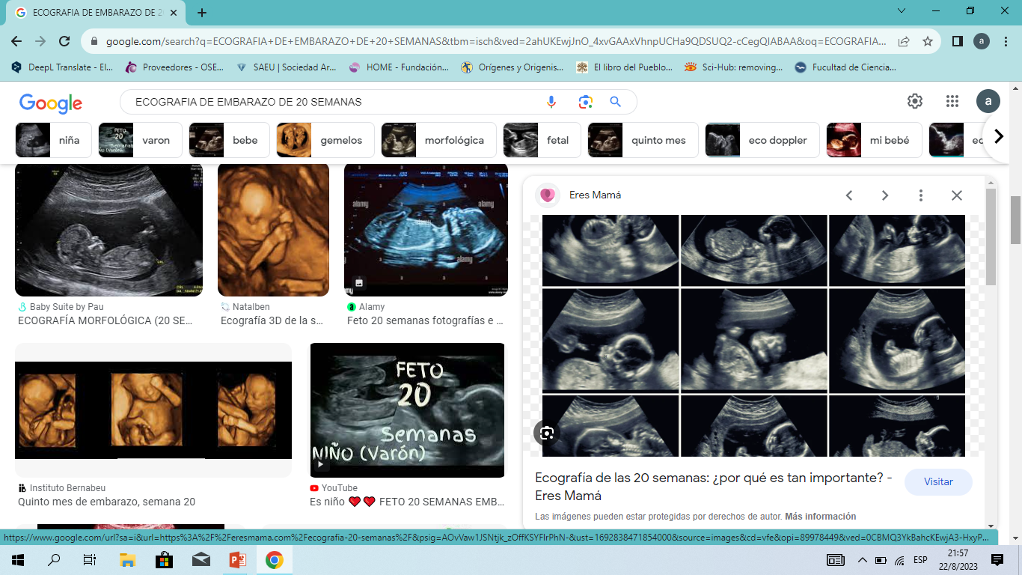
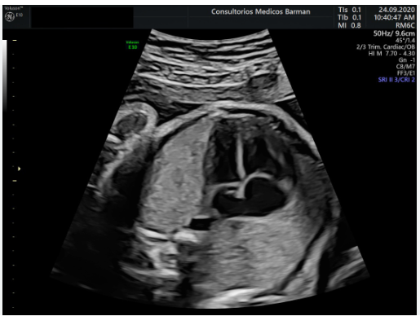
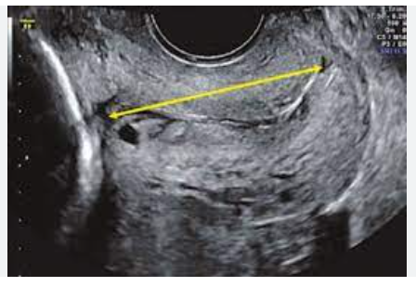
ECCOGRAFIA OBSTETRICA 22-24 SEMANAS
CONTROL MORFOLOGICO
ECOCARDIOGRAMA FETAL. 19 SEM
EVALUACION DE LONGUITUD CERVICAL

Slide 35
INDICACIONES MEDICAS
2° TRIMESTRE
SUPLEMENTO DE HIERRO CON AC. FOLICO
ALIMENTACION SALUDABLE
VACUNA triple bacteriana Acelular (dtAp) a partir de la semana 20
SIGNOS DE ALARMA
CONSEJERIA EN LACTANCIA MATERNA

Slide 36
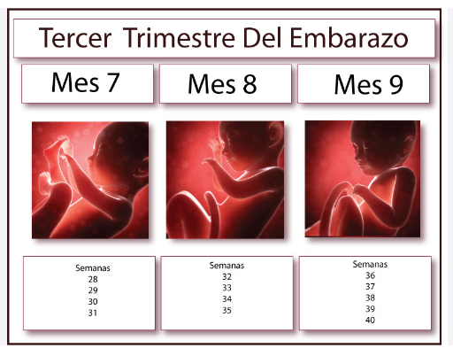

Slide 37
En cada consulta
Se evaluara el riesgo de cada embarazada
Se revisaran los estudios solicitados
Se realizara la derivación oportuna

Slide 38
EXAMEN FISICO Y OBSTETRICO
CONTROL DE TA
CONTROL DE PESO
IMC
ALTURA UTERINA, MAF, FCF,

Slide 39
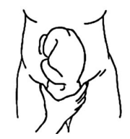
Tercera maniobra de Leopold: Permite palpar el polo presentado en la pelvis. Es una maniobra unimanual. Se abarca el polo entre el pulgar, por una parte, y el índice y el medio, por la otra.
Habitualmente, es el polo cefálico el que se ofrece a la pelvis. Sirve para CONFIRMAR PRESENTACIÓN.

Slide 40
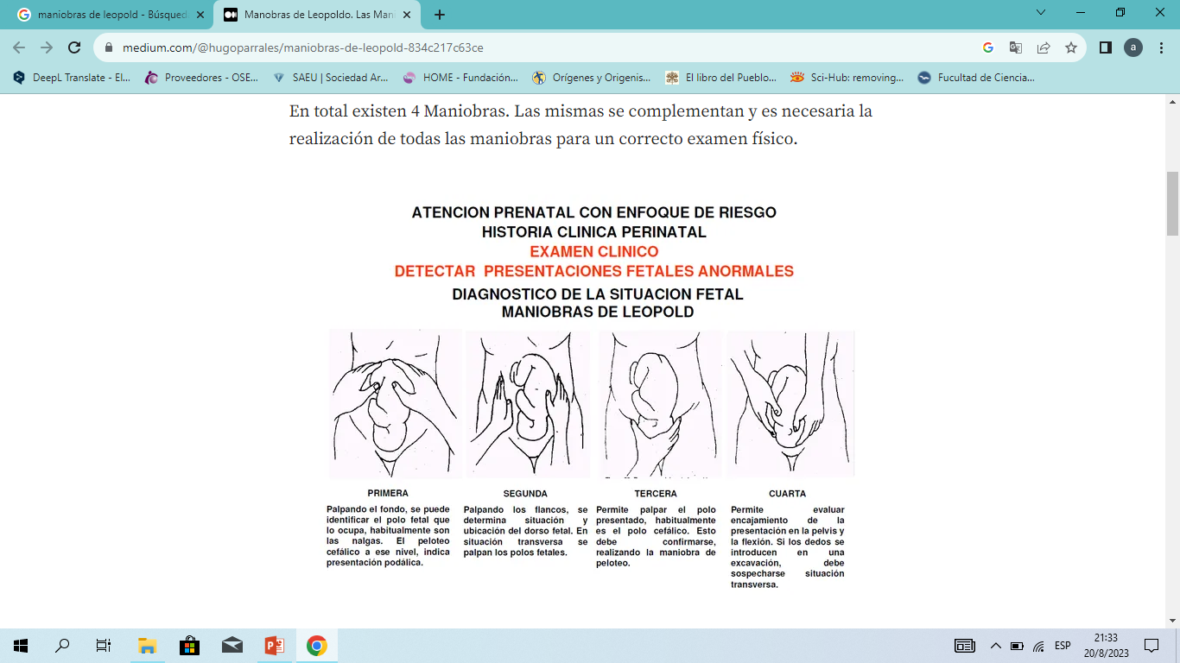
Cuarta maniobra de Leopold: Colocándose de espaldas a la mujer examinada, se aplican ambas manos en el hipogastrio, deslizándolas lateralmente desde la parte inferior del abdomen hacia la profundidad de la pelvis, de modo de alcanzar y abarcar el polo inferior del feto entre la punta de los dedos de ambas manos. ENCAJAMIEMTO DE LA PRESENTACION EN LA PELVIS.

Slide 41
ESTUDIOS COMPLEMENTARIOS
LABORATORIO
HEMOGRAMA
UREA- CREATININA
GLUCEMIA
TSH, T4L (en ptes con transtornos tiroideos)
COAGULOGRAMA, RCTO DE OLAQUETAS
SEROLOGIA (VDRL, HIV, TOXOPLASMOSIS, CHASA, AGSHB)
UROCULTIVO
EXUDADO VULVO PERINEAL (SGB)

Slide 42
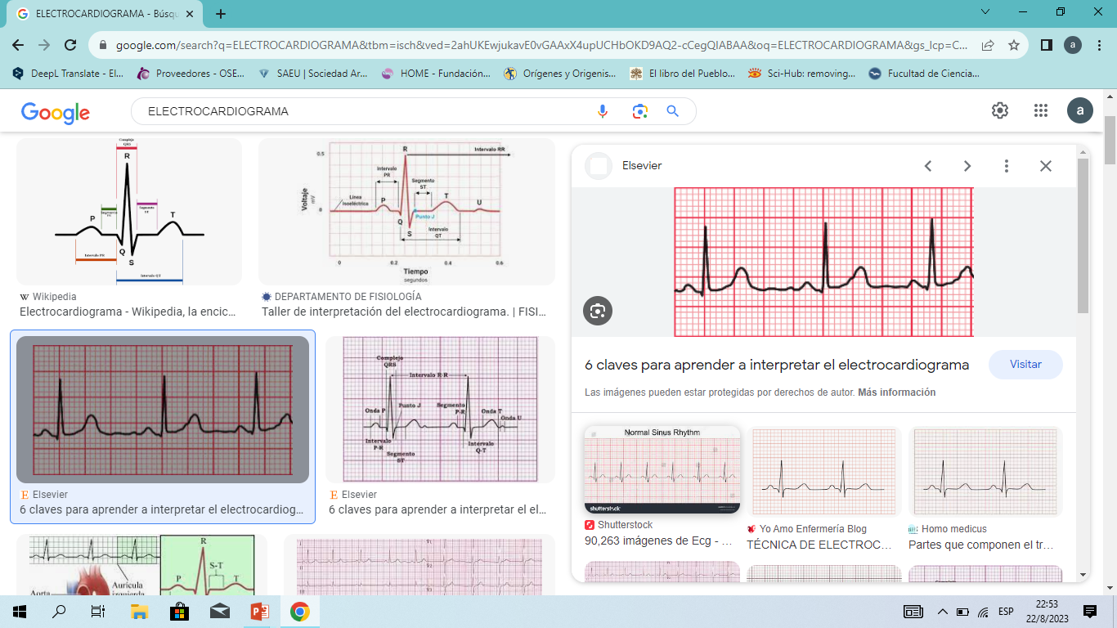
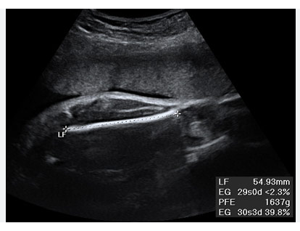
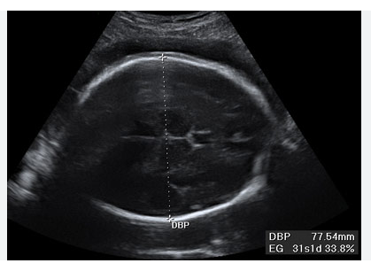
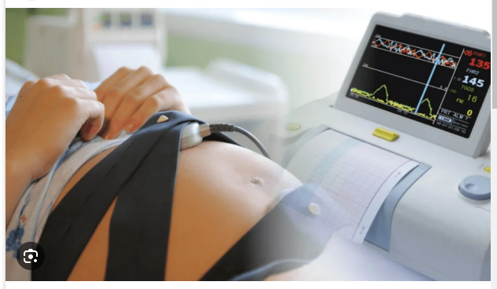
ECG
ECOGRAFIA OBSTETRICA
MONITOREO FETAL

Slide 43
INDICACIONES MEDICAS
3° TRIMESTRE
SUPLEMENTO DE HIERRO Y AC FOLICO
DIETA SALUABLE
Vacunación: vrs
SIGNOS DE ALARMA
SE SUGIERE CURSO DE PREPARTO Y CONSEJERIA EN LACTANCIA MATERNA

